Slide 1
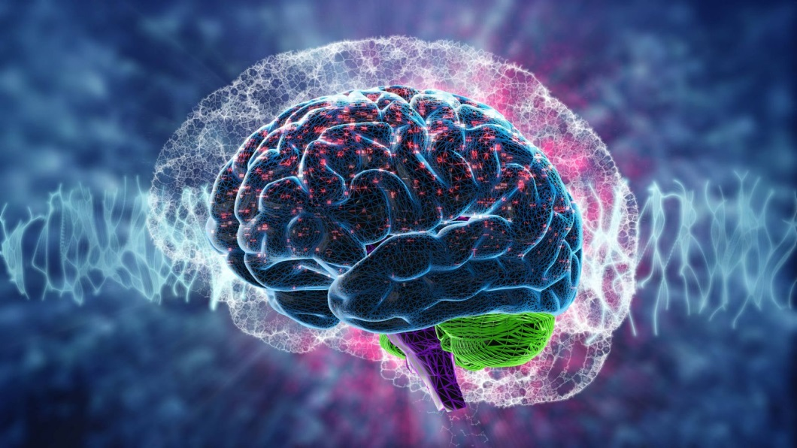
BIOLOGÍA
INTRODUCCIÓN
A LA BIOLOGÍA
2022

Slide 2
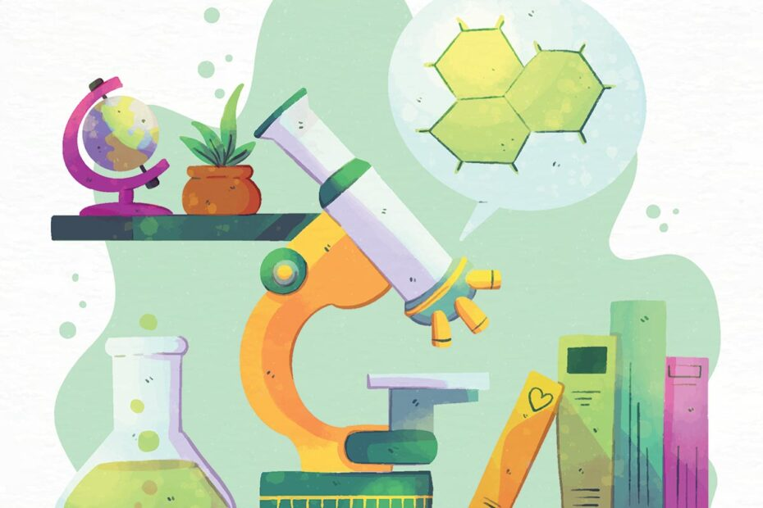
Definición de biología
La palabra "BIOLOGÍA" proviene del griego "bios", que significa "vida", y del sufijo "-logía", que significa "estudio" o "tratado". Por lo tanto, "biología" se traduce literalmente como "el estudio de la vida".

Slide 3
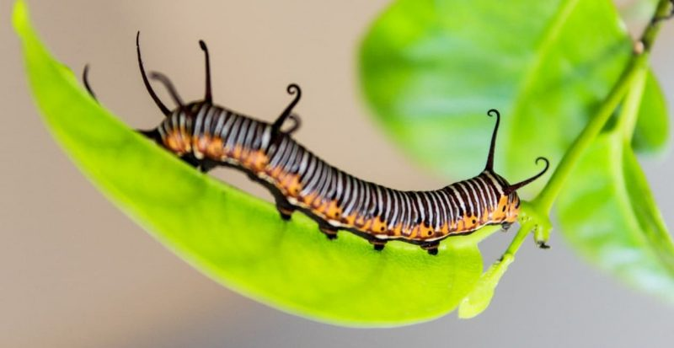
Definición de biología
La Sociedad Real de Biología (The Royal Society of Biology) define la BIOLOGÍA como "la ciencia de la vida y de los organismos vivos, incluyendo su estructura, función, crecimiento, evolución, distribución y taxonomía".

Slide 4
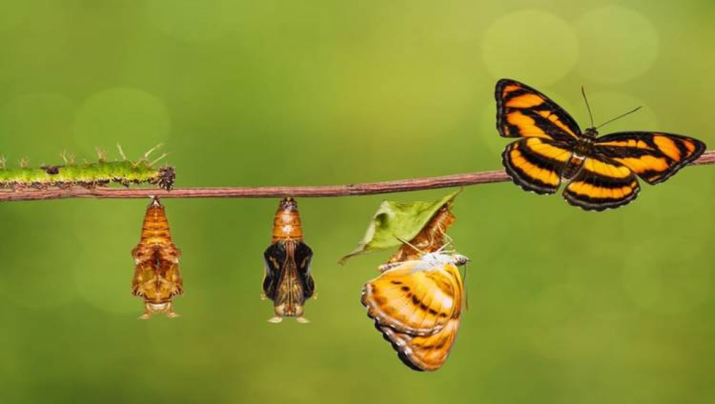
Definición de biología
La Sociedad Americana de Biología Celular (American Society for Cell Biology) define la BIOLOGÍA como "la ciencia que estudia la estructura, función, crecimiento, origen, evolución y distribución de los seres vivos y sus partes componentes, así como la interacción entre ellos y con el entorno".

Slide 6
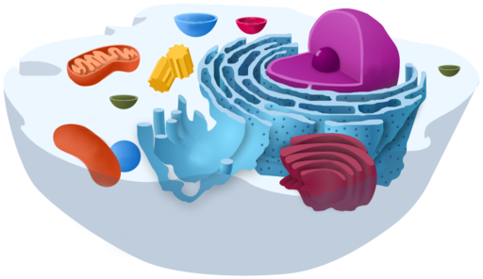
célula
Es la unidad básica de la vida.
Las células pueden vivir independientemente, constituyendo los organismos unicelulares, o agrupadas formando parte de organismos pluricelulares.

Slide 7
organismos unicelulares y pluricelulares

Slide 8
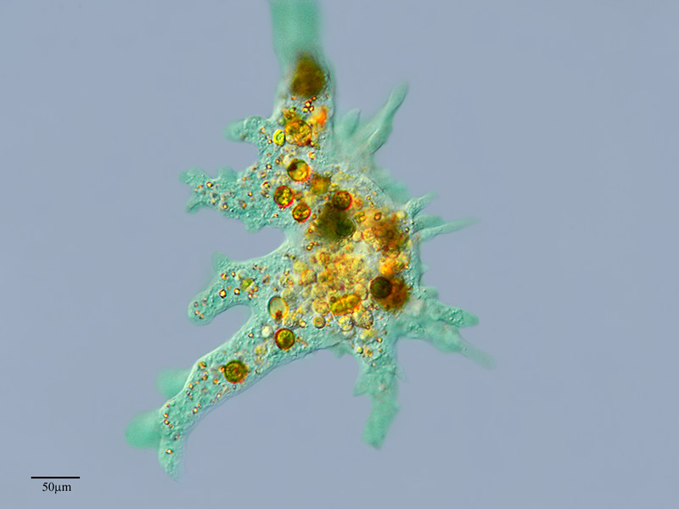
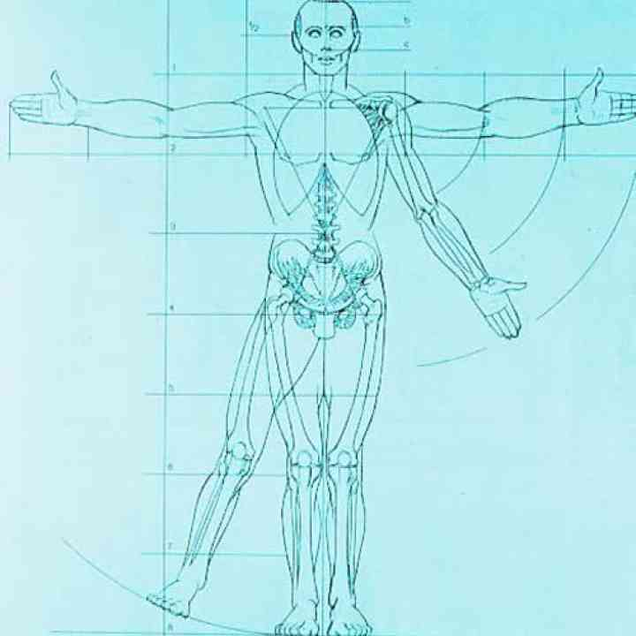
organismos unicelulares y pluricelulares
SER HUMANO
AMEBA

Slide 9
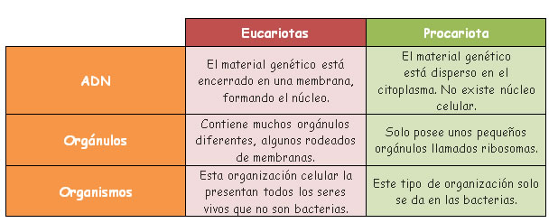
Tipos de células

Slide 10
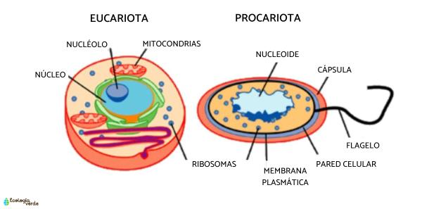
Tipos de células

Slide 11
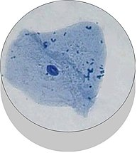
Células eucariotas
Siempre van a presentar un citoplasma compartimentado por membranas lipídicas y un núcleo celular organizado, el cual contiene el material genético.
Presentan un citoplasma organizado en compartimentos separados, con organelas separadas que están limitadas por membranas que tienen la misma naturaleza que la membrana plasmática.

Slide 12
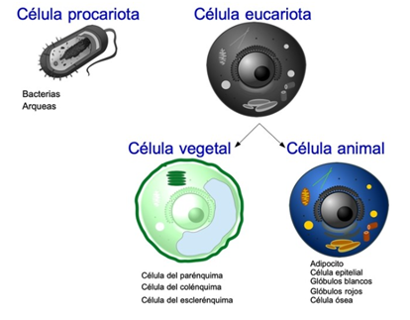

Slide 13
CÉLULA ANIMAL | CÉLULA VEGETAL
No presenta pared celular. Sólo membrana plasmática. | Presenta pared celular que rodea a la membrana plasmática.
No posee cloroplastos. | Contiene cloroplastos.
Obtienen la energía gracias a las mitocondrias. | Obtienen la energía gracias a la fotosíntesis.
Almacena energía en forma de glucógeno. | Almacena la energía en forma de almidón.
Presenta pocas y pequeñas vacuolas. | Contiene vacuolas de gran tamaño.
Núcleo en el centro de la célula. | Núcleo en la periferia de la célula.
Los centriolos le dan la forma. | Carecen de centriolos. La forma la da la vacuola.
Adoptan diferentes formas. | Generalmente la forma es prismática.

Slide 14
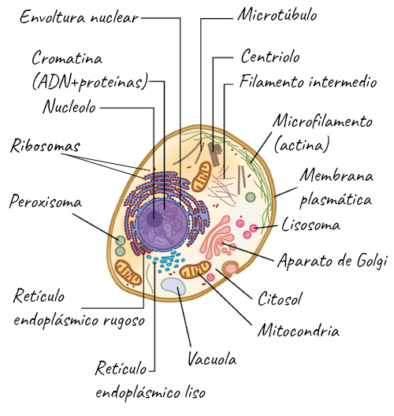
Organelas de las Células eucariotas

Slide 15
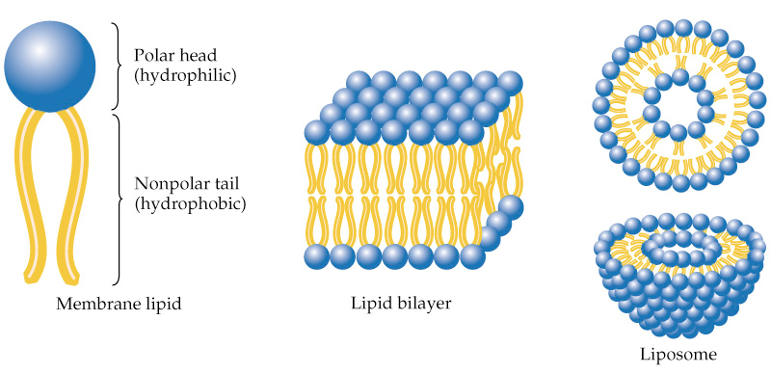
1- membrana plasmática
Es la estructura celular que delimita la célula y la separa de su entorno.
Regula el tráfico de sustancias de adentro hacia afuera y de afuera hacia adentro del citoplasma.
Está compuesta por lípidos.
Los lípidos se disponen formando una bicapa lipídica.

Slide 16
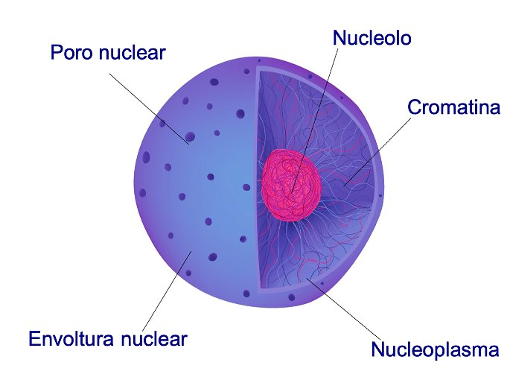
2- núcleo
El núcleo contiene el ADN que constituye el genoma o material genético.
Está separado del citoplasma por una membrana formada por una bicapa lipídica.
La envoltura nuclear tiene poros.
El ADN nunca sale del núcleo, sí lo hace el ARN. La transcripción se hace en el nucléolo.

Slide 17
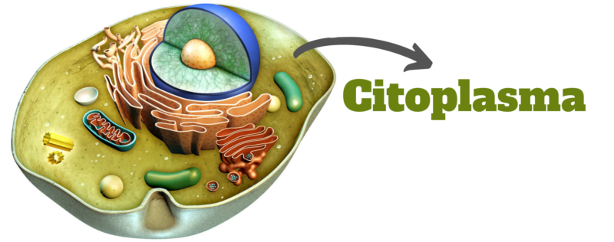
3- citoplasma
Es el interior de la célula formado por líquidos (principalmente agua) y sustancias disueltas orgánicas (glucosa, proteínas, ácidos grasos y nucleótidos) e inorgánicas (iones).

Slide 18
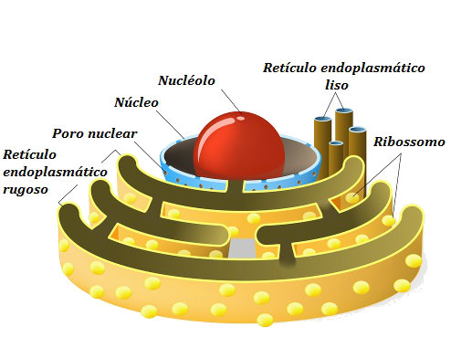
4- Retículo endoplasmático
Se ubica en contacto con el núcleo dado que forma parte de la doble membrana nuclear.
Está constituido por muchos pliegues.
De acuerdo a su apariencia, se pueden clasificar en rugoso o liso.
El aspecto rugoso se lo dan los numerosos ribosomas adheridos a la cara externa de la membrana reticular.
Su función es sintetizar proteínas.

Slide 19
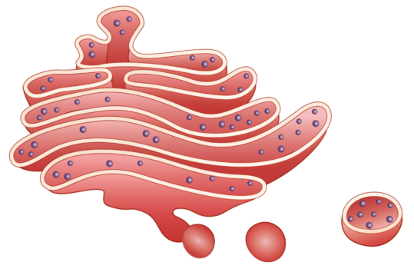
5- aparato de golgi
Está compuesto por varias cisternas delimitadas por membranas muy plegadas sobre sí mismas.
Trabaja en conjunto con el retículo endoplasmático para sintetizar proteínas y vesículas de transporte (entre otros compuestos químicos).
El tráfico está muy bien organizado yendo siempre en dos direcciones posibles:
RE-AG-superficie celular.
RE-AG-lisosomas.

Slide 20
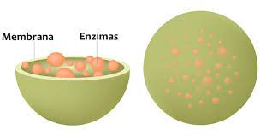
6- LISOSOMAS
Son enzimas hidrolíticas responsables de la degradación de las proteínas y demás sustancias orgánicas.
Se denominan enzimas digestivas.

Slide 21
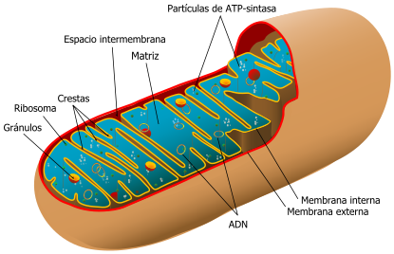
7- MITOCONDRIA
Las mitocondrias son las principales responsables de la producción de energía gracias a su capacidad de sintetizar ATP.

Slide 22
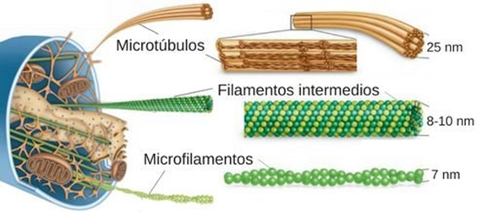
8- CITOESQUELETO
Permite que la célula mantenga su estructura. Existen tres tipos:
Microfilamentos. Están involucrados en la citocinesis, fagocitosis y locomoción celular.
Microtúbulos. Su función es el transporte de las organelas celulares. Muy presentes en la mitosis.
Filamentos intermedios. Su función es resistir a las tensiones mecánicas. Muy abundantes en las células epiteliales, musculares y nerviosas.

Slide 23
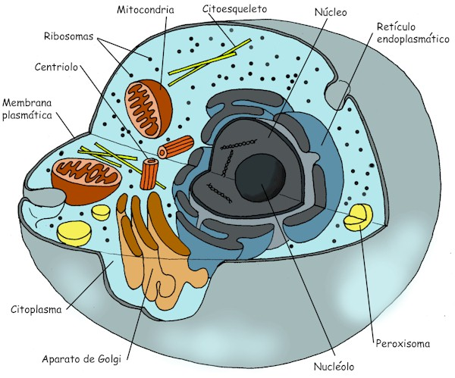
Lisosoma

Slide 24
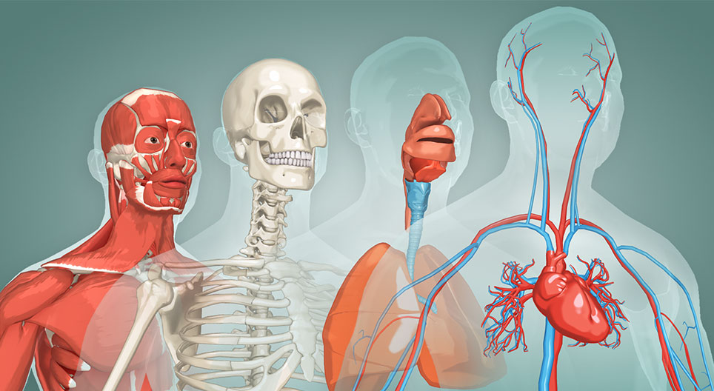
Aparatos y sistemas

Slide 25
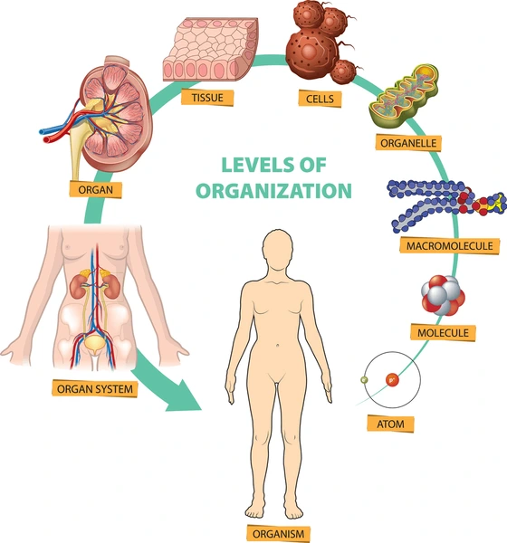
Niveles de organización

Slide 26
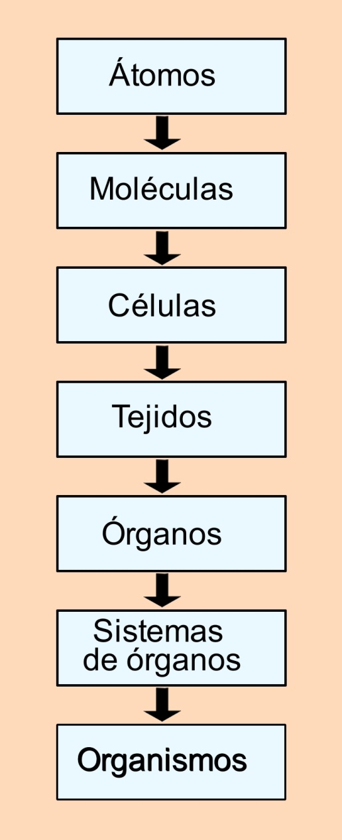
Los organismos multicelulares necesitan sistemas especializados.
Los diferentes sistemas dependen unos de otros.

Slide 27
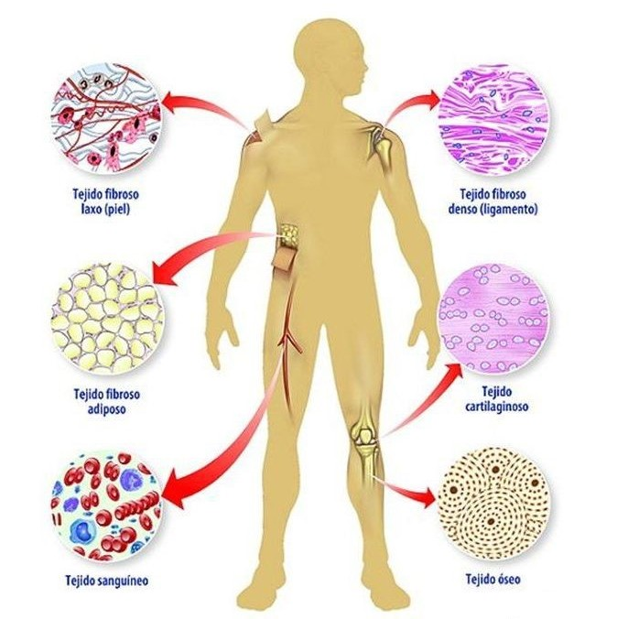
En cada nivel de organización la estructura está estrechamente relacionada con la función que cumple.
TEJIDOS
Cuatro tipos de tejidos básicos:
1- Tejido epitelial:
- Recubre y aísla algunos órganos.
- Capa externa de la piel.
2- Tejido muscular:
- Músculo cardíaco.
- Músculo estriado.
- Músculo liso.
3- Tejido conectivo:
- Tejido adiposo.
- Tejido óseo.
4- Tejido nervioso:
- Sistema Nervioso Central.
- Sistema Nervioso Periférico.

Slide 28
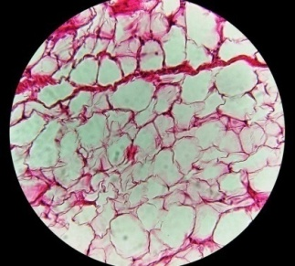
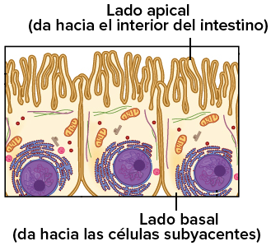
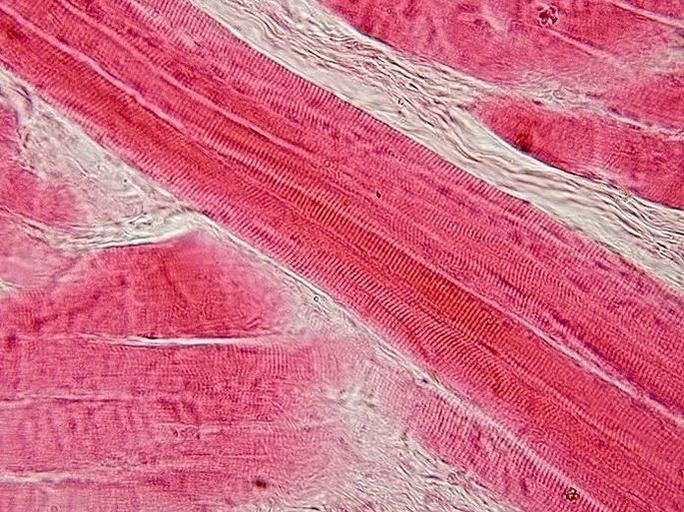
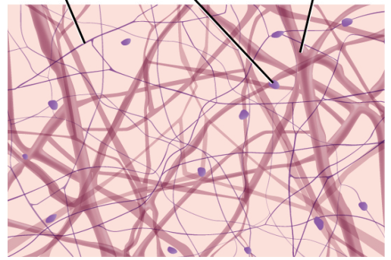
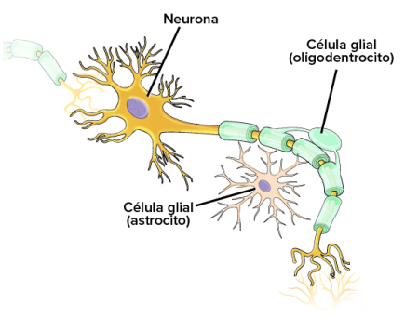
1- Tejido epitelial:
- Recubre y aísla algunos órganos.
Capa externa de la piel.
2- Tejido muscular:
- Músculo cardíaco.
- Músculo estriado.
Músculo liso.
3- Tejido conectivo:
- Tejido laxo.
Tejido denso.
Tejidos especializados.
4- Tejido nervioso:
- Sistema Nervioso Central.
- Sistema Nervioso Periférico.

Slide 29
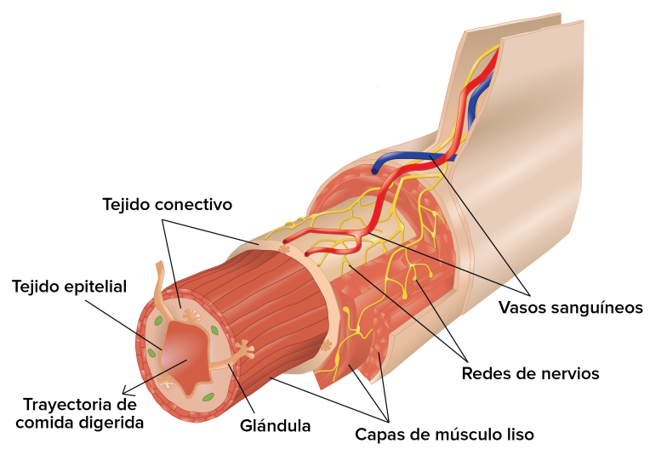
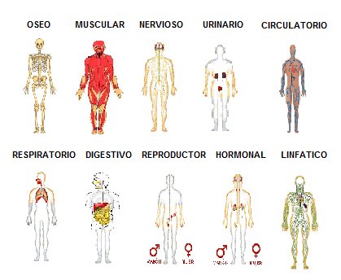
ÓRGANOS
TEJIDOS
APARATOS Y SISTEMAS

Slide 30
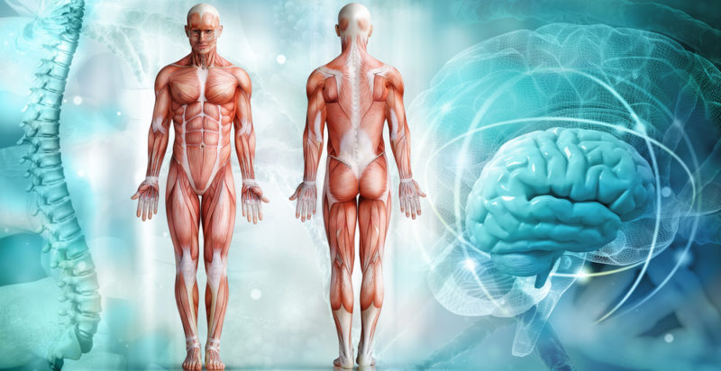
Partes de un sistema pueden desempeñar un papel en otro sistema.
Existe superposición funcional entre los distintos sistemas.
Los sistemas de órganos también trabajan juntos.

Slide 31
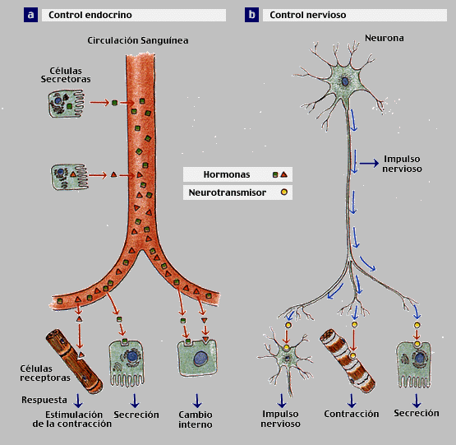
CONTROL Y COORDINACIÓN: sistema nervioso y sistema endocrino
La supervivencia del organismo depende de la actividad integrada de todos los sistemas de órganos, con frecuencia coordinada por los sistemas endocrino y nervioso.

Slide 32
